Slide 2
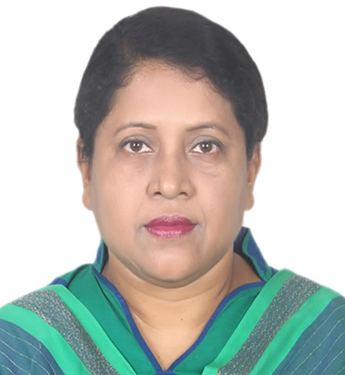
পরিচিতি
নামঃ ফেরদৌসী ইয়াছমিন
পদবীঃ প্রভাষক
প্রতিষ্ঠানঃ দোসাইদ এ কে স্কুল এন্ড কলেজ,
আশুলিয়া, সাভার, ঢাকা।
মোবাইল নং- ০১৭১৮২৭৪৯৫২
ই-মেইলঃ dosaid.bangla@gmail.com

Slide 3
পাঠ পরিচিতি
শ্রেণীঃ নবম ও দশম
বিষয়ঃ বাংলা ১ম পত্র
অধ্যায়ঃ পদ্য
তারিখঃ ২৬/০৬/২০২১ ইং

Slide 4
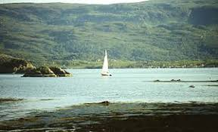
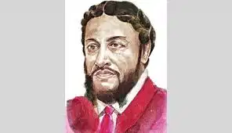

Slide 5
জন্মঃ ২৫ জানুয়ারি, ১৮২৪, যশোর
শ্রেষ্ঠ কীর্তিঃ
মেঘনাদ বধ কাব্য, বীরাঙ্গনা কাব্য, চতুর্দশপদী কবিতাবলী
নাটক, মহাকাব্য, প্রহসন, সনেট লিখেছেন।
মৃত্যুঃ ২৯ জুন,১৮৭৩, কলকাতা
পিতাঃ রাজনারায়ণ দত্ত
মাতাঃ জাহ্নবী দেবী
বাংলা আধুনিক কবিতার জনক

Slide 6
শিখনফল
শিক্ষার্থীরা, এই পাঠ শেষে আমরা --------
কবিতাটি সরবে পাঠ করতে পারবো ।
কপোতাক্ষ নদ এর অবস্থান ও কবির স্মৃতিময় বাল্যকাল জানতে পারবো।
সনেট কবিতা সম্পর্কে সম্যক ধারণা লাভ করবো ।
কবিতার মূলভাব ব্যাখ্যা করতে পারবো।

Slide 7
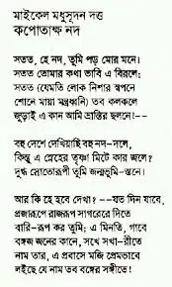

Slide 8
কবির আত্মোপলব্ধি জনিত প্রগাঢ় দেশপ্রেম ফুটে উঠেছে এ কবিতায়।
উপমার সুচারু ব্যবহারে বঙ্গভূমির অপরূপ সৌন্দর্য ধরা পরেছে।
মাতৃভুমির টান উপেক্ষা করা কঠিন – এই সত্যই কবিতার মূলভাব ।

Slide 9
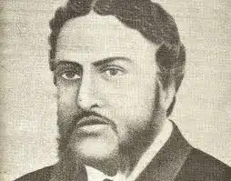
যশোরের সাগরদাঁড়ি তে জন্ম
আত্মোপলব্ধি
প্রবাসে গমন, ইংরেজি সাহিত্যে বিফলতা
্সাহিত্য সাধনা, ধর্মান্তর
পাশ্চাত্য সাহিত্যের প্রতি অনুরাগ

Slide 10
সনেট কবিতা
সনেট কবিতাকে আমরা বাংলায় বলি চতুর্দশপদী কবিতা। কপোতাক্ষ নদ –একটি সার্থক সনেট কবিতা। সনেটের নিম্নলিখিত বইশিষ্ট্যগুলো এতে বিদ্যমানঃ
(ক) চতুর্দশ বা চৌদ্দ লাইন বিশিষ্ট ।
(খ) প্রত্যেক লাইন চৌদ্দ মাত্রা সম্পন্ন ।
(খ) অষ্টক ও ষটক – এই দুই স্তবকে কবিতা বিভক্ত ।
(গ) প্রথম আট লাইনে ভাবের প্রবর্তনা এবং পরের ছয় লাইনে ভাবের পরিসমাপ্তি ।

Slide 11
দলীয় কাজ
‘সুরমা’ দল –
কপোতাক্ষ নদ কবিতার গঠনশৈলী বর্ণনা করো ।
‘মেঘনা’ দল –
কপোতাক্ষ নদের রূপকের আড়ালে কবির আত্মোপলব্ধির স্বরূপ তুলে ধরো ।

Slide 12
মূল্যায়ণ
মধুসূদন দত্তের অমর কীর্তি কোনটি ?
সনেট কবিতা কি ?
‘আর কি হবে দেখা ?’ এখানে কী প্রকাশ পেয়েছে ?
সনেট কবিতার অষ্টকে কি থাকে ?
‘ভ্রান্তির ছলনে’ এর অর্থ কী ?
কবির পিপাসা কিভাবে মিটবে ?

Slide 13
ধন্যবাদ

